Slide 1
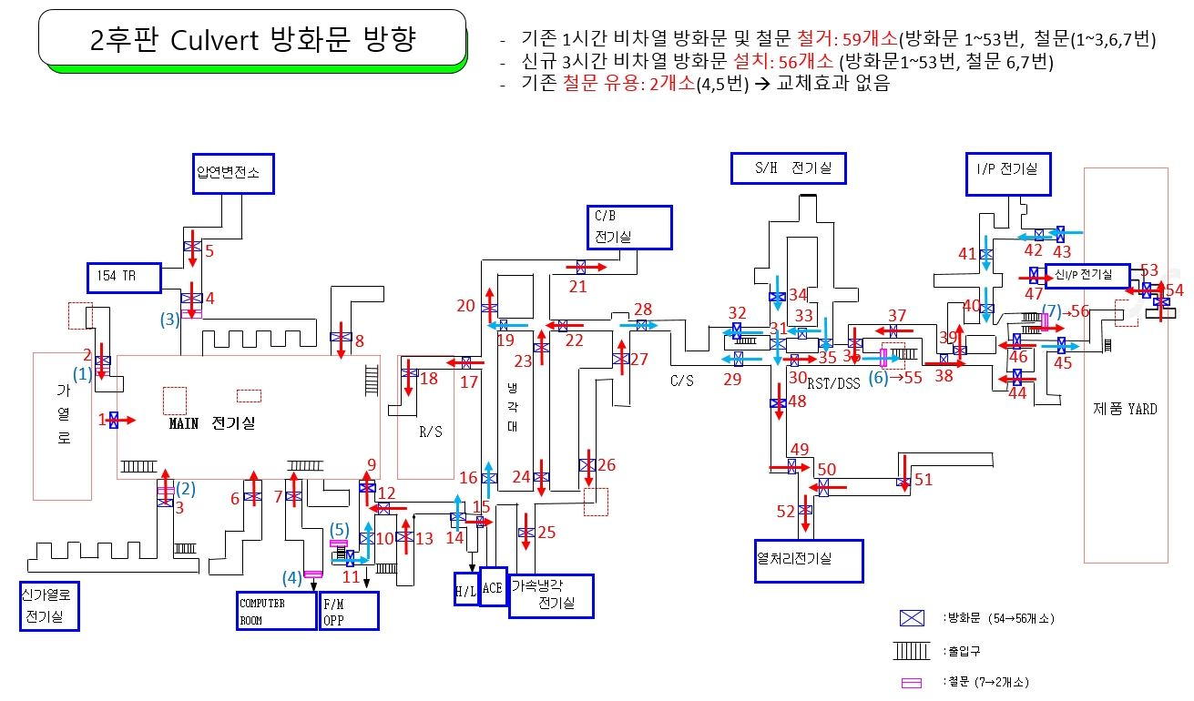
Culvert 레이아웃 예시

Slide 2
1제강공장

Slide 3
2제강공장

Slide 4
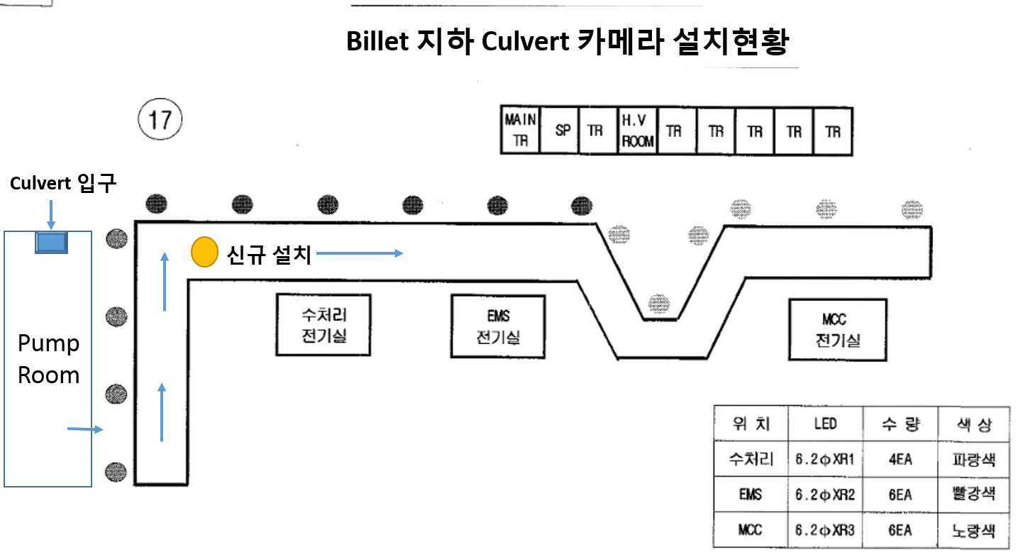
1연주공장
열탐상 1
열탐상 2
열탐상 3
열탐상 4
열탐상 5
열탐상 6
#1Scale
Pit
방화문

Slide 5
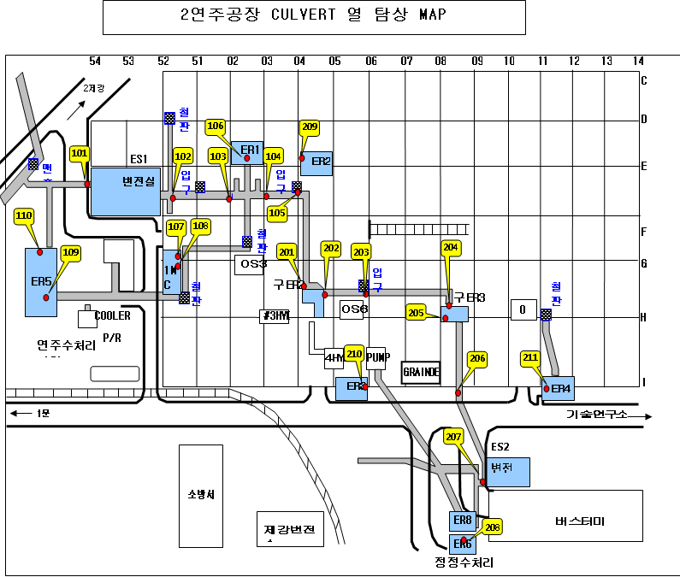
2연주공장

Slide 6
3연주공장 (3M/C)
3M/C 수처리
열탐상 4
방화문
방화문
Main 전기실 1층
CABLE CELLER
열탐상 2
열탐상 3
Main 전기실 2층
CABLE CELLER
열탐상 1
방화문
열탐상 5
3M/C OS3
방화문
Caster전기실1층
CABLE CELLER
열탐상 6
방화문
열탐상 7

Slide 7
3연주공장 (4M/C)
Caster 전기실1층
CABLE CELLER
열탐상 8
8Str’
냉각수
Room
열탐상 7
4M/C 수처리
열탐상 6
방화문
#2 Main 전기실
2층 CABLE CELLER
4M/C
OS3
열탐상 4
방화문
#2 Main 전기실
1층CABLE CELLER
열탐상 5
방화문
열탐상 1
열탐상 2
열탐상 3
No1 Main전기실 2층
CABLE CELLER
No1 Main전기실 1층
CABLE CELLER
공장
창고

Slide 8
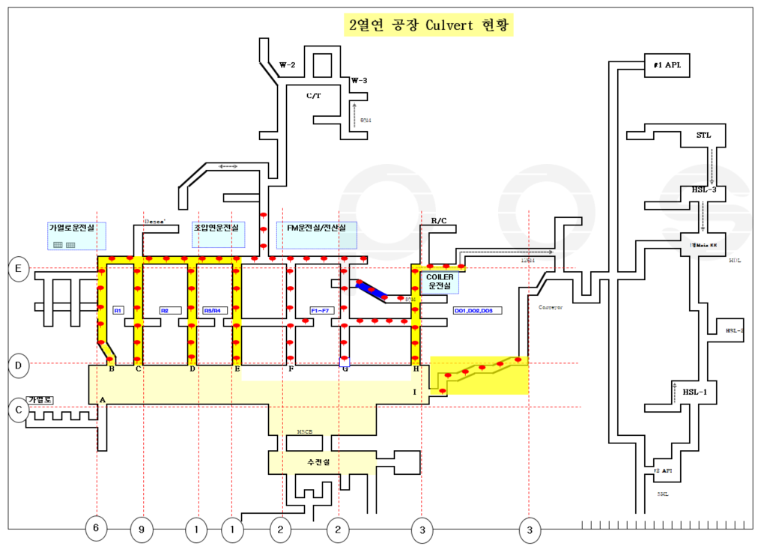
방화문 (62EA)

Slide 9
1후판 압연 지하 Culvert Lay Out
유실
압연운전실
(CO2감시소)
1후판 압연 Culvert 방화문
가열로
출측
전기실 지하Room
⑭
(11개소)
Main
⑧
④
가열로
⑤
⑬
⑨
Motor
⑦
⑥
자동소화기 설치됨
전단 C.B/RST 전기실 →
F-2
⑫
③
⑩
②
P
①
냉각대운전실
(낚시줄감시소)
(3개소)
⑪
조명 전기실
22kv 전기실
범례 : 출입문
15
Culvert출입구 (6개소) |  | 과적개소 (1개소) |  | 입상부 (14개소)
Jet Fan (2개소) |  | 열상진단 (15개소) |  | Sump P/P (1개소)
낚시줄 L/S (1개소) |  | 계단 (3개소) |  | 방화문 (3개소)
Main Drive 전기실
P

Slide 10

1후판 전단 Cable Culvert 및 Cellar
S2
S7
15m
15m
70m
35m
RST
DS
S1
S4
S8
S9
43
S6
S10
Main
EER
44
45
46
35m
48
49
50
과적
51
30m
10m
10m
10m
S5
47
10m
P
F-2
INVERETER
EER
F-3
P
P
S3
범 례
스프링 쿨러 헤드 총388ea
방화문 13EA
출입구
입상부
OPEN DUCT
현재위치
탈출구
P
Pit Pump
과적
과적
XX
열상진단구역
SXX
열화상 특별관리
200~300% 과적
105~150% 과적
낚시줄 11EA

Slide 11
3후판 압연 지하 Culvert Lay Out
①
P
지하전기실
Delivery
Fan Room
P
Entry
Fan Room
③
Roll Shop Culvert
Scale Pit P/P Room
②
CO2 룸
P
①
Unit Cooling
Fan Room
H/L Culvert
전단 CB/CS 전기실 →
①
⑤
③
④
⑥
⑤
②
P
⑩
⑥
⑦
압연 Main 전기실
④
P
←수처리 Culvert
압연 Culvert
전단 CB/CS 전기실 →
⑨
⑧
H/L PLC룸
Culvert 진입시 안전사항
압연운전실의 CO2 제어반 수동, 밸브정지 전환.
지하전기실의 CO2 기동용기 PIN삽입
전기감시실의 소방 준비작동식밸브 제어반 수동전환
GAS 검지기 휴대(작동)
가열로
출측
②
압연운전실
W/B
③
P
HSB
④
수처리
운전실
P
범례 ※ 비상구 : : 청정약제 소화설비
가열로
K4 T/B
과열개소 |  | 과적개소 |  | 막힘
Z-Fan |  | 온도센서 |  | Sump P/P
낚시줄 L/S |  | 계단 |  | 방화문 17EA
P
가열로운전실
가열로 Culvert

Slide 12
3후판 전단 Cable Culvert 및 Cellar
MILL EER
5단X14M
P
S1
P-60
7단X102M
S2
C/B
EER
C-33
P-12
C-36
S16
Shear EER
7단X15M
2단X25M
S10
5단X185M
P-91
P
P
P
4단X32M
S26
P-59
S3
7단X16M
5단X210M
누수
S17
B-2
P-129
P-130
S15
P-64
6단X26M
S27
6단X25M
P-65
S18
S25
S28
누수
5단X25M
5단X30M
5단X22M
5단X26M
S21
P-92
1CB
6단X106M
6단X5M
6단X9M
P-69
P-71
S19
P
S11
누수
DSS
Pulpit
6단X10M
S20
4단X36M
S4
S8
F-2
P
S12
6단X18M
P-57
S5
C/S
Pulpit
S9
D/S
PLC
6단X10M
P-58
S6
S7
P-55
S13
C-35
S14
5단X37M
P-56
5단X16M
2단X5M
T2-E
S23
S22
S24
2단X50M
3단X80M
6단X80M
2단X36M
범 례
2단X50M
5단X51M
3단X80M
방화문 및 방향(25개소)
출입구
입상부
OPEN DUCT
S29
현재위치
탈출구
P
Pit Pump
누수
누수, 누유 부위
S31
SXX
열상진단구역
X-XX
케이블 관리(EIC)
S32
정정야드
200~300% 과적
105~150% 과적
S30
2단X36M
T2-D
3단X91M

Slide 13
